Slide 1
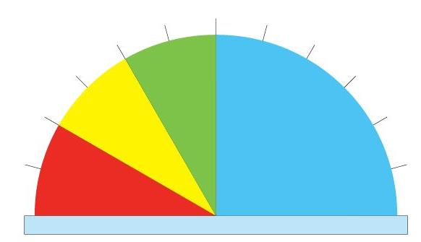
Onderzoek John Hattie
0.30
0.40
0.50
0.20
0.60
0.10
Leraar-
effect
0.70
Helderheid leraar = 0,75
0
Zone van gewenste effecten
0.80
Beginnend effect
-0.10
0.90
Tegengesteld effect
1.00
Verwachtingen leerlingen = 1,33
Zichtbaar Lerende Leerling

Slide 2
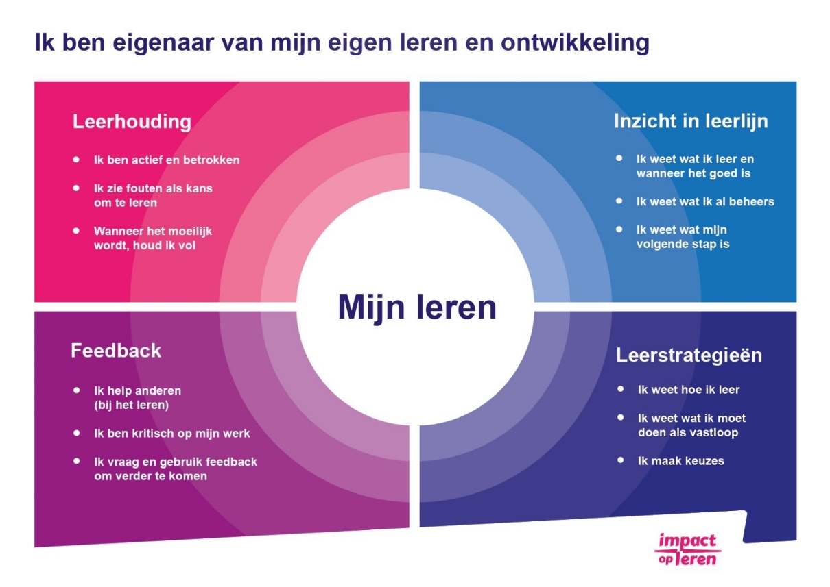
Kenmerken zichtbaar lerende leerling

Slide 3
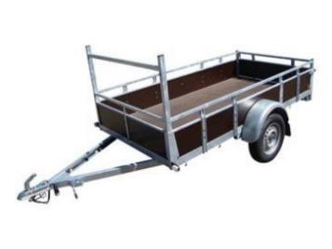
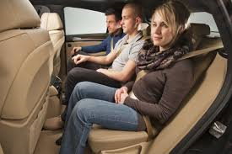
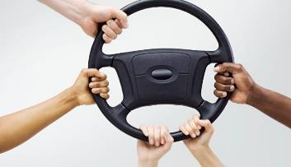
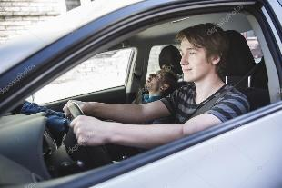
Hoe ziet leren eruit bij jullie studenten?

Slide 4
Hoe ziet leren eruit bij jullie studenten?
Hoe weet je dat?
Welke vragen zou je kunnen stellen?

Slide 5

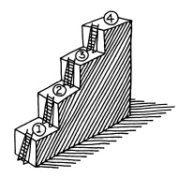
De Zichtbaar Lerende Student
Kan antwoord geven op de volgende
vragen:
Waar ga ik heen?
Hoe sta ik er voor?
Wat is mijn volgende stap?
Weet hoe hij leert
Kan bewuste keuzes maken
EIGENAARSCHAP !
Notes:
Wat doe jij als docent zodat je studenten antwoord kunnen geven op onderstaande vragen?
12

Slide 6


Welke vragen kun je stellen om zicht te krijgen op het leren?
Vraag 1: Wat ben je aan het leren en waarom is dit belangrijk binnen jouw opleiding?
Vraag 2: Hoe weet je wanneer het goed is en in hoeverre je het al beheerst?
Vraag 3: Wat is je volgende stap en wat doe je als je vastloopt?

Slide 7
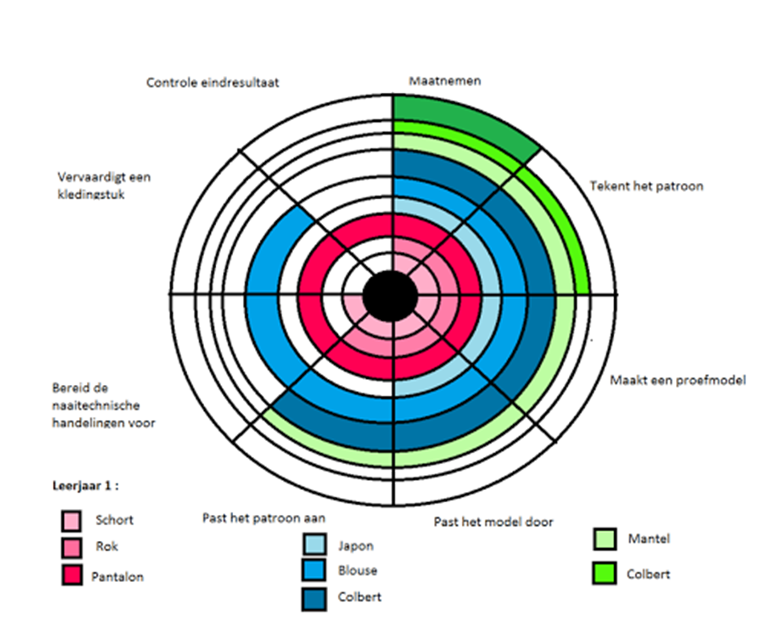
Vraag 1
Wat ben je aan het leren en (waarom) is dit belangrijk binnen jouw opleiding?
Docent:
Leerdoelen
Leerlijnen
Het waarom
Beeld van beroep

Slide 8
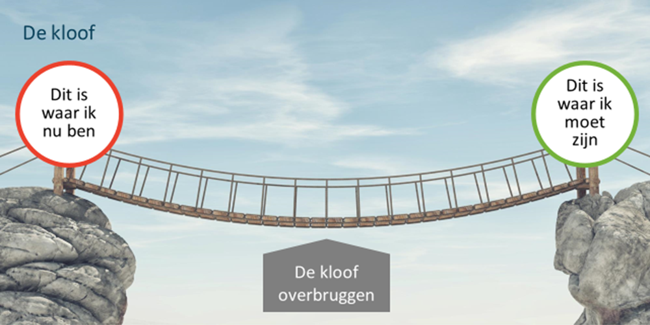
Vraag 2
Hoe weet je wanneer het goed is en in hoeverre je het beheerst?
Docent:
Succescriteria/rubrics
Inzicht in beoordeling en voortgang
Mogelijkheden voor zelfevaluatie (inschalen)
Feedback

Slide 9
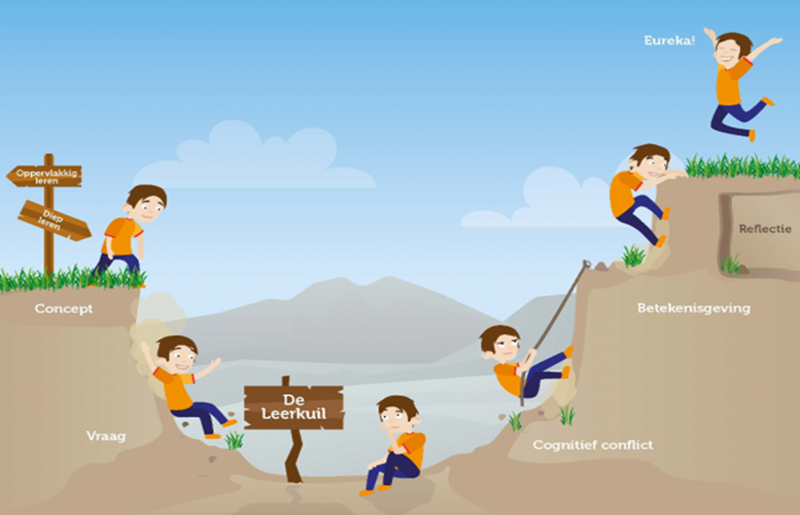
Vraag 3
Wat is je volgende stap en wat doe je als je vastloopt?
Docent:
Leerstrategieën (samen met student)
Executieve functies
In gesprek over leren (Growth Mindset, Leerkuil)

Slide 10
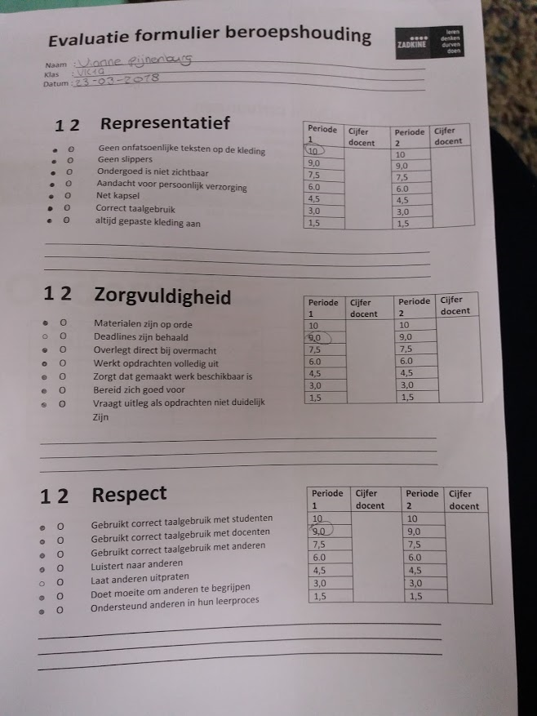
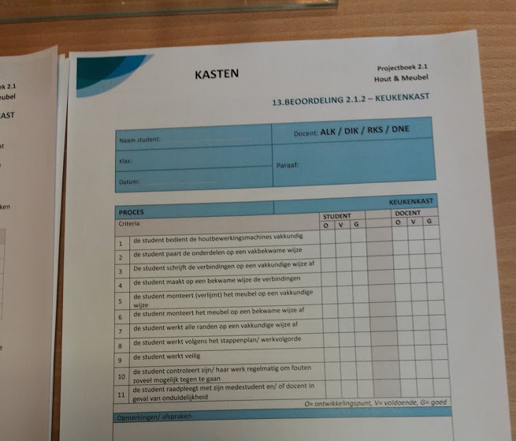

Slide 11
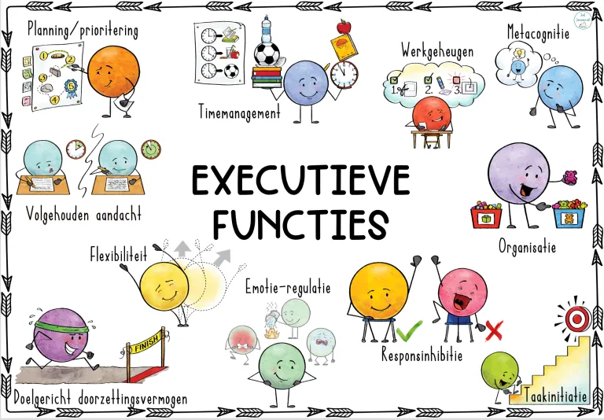

Slide 12
Zichtbaar
Lerende Leerling
Initaitief nemen en zelfsturing
Leerlingen zijn hun eigen leraar
Leertaal en metacognitie
Leerlijn zichtbaar maken
Leerlingen weten wat ze al beheersen en specifiek wat ze nog moeten leren en hoe
Succescriteria
Leerlingen weten specifiek wat ze nu leren en globaal wat ze nog gaan leren
Leerdoelen
Leerlingen weten globaal wat ze nu leren
Formatieve evaluatie en feedback
Leerlingen weten wat ze aan het doen zijn

Slide 13
Reflectie - leerlogboek
In hoeverre ben jij een zichtbaar lerende leerling in deze leergang?
Hoe weet jij waar je naar toe werkt?
Hoe weet jij waar je staat en wat je volgende stap is?
Wat doe jij als je vastloopt?
Welke keuzes heb je en welke keuzes maak je?
Wat heb jij nodig om te leren?

